Slide 1
輪講 20180622
Single Shot Multibox Detector

Slide 2
本講義で取り扱う内容
『 Single Shot Multibox Detector』
⇒ Googleが2015年に発表した
⇒ 高速物体検出のネットワークアーキテクチャ
⇒ https://arxiv.org/pdf/1512.02325.pdf

Slide 3
おさらい
主なタスク
画像認識
自然言語処理
音声認識
画像分類
文章分類
リアルタイム翻訳
物体検出
会話
発話
領域検知
機械翻訳
Voice2Text

Slide 4
おさらい
主なタスク
画像認識
自然言語処理
音声認識
画像分類
文章分類
リアルタイム翻訳
物体検出
会話
発話
領域検知
機械翻訳
Voice2Text

Slide 5
おさらい
物体検出の歴史
R-CNN(2013)
Fast R-CNN(2015)
Faster R-CNN(2015)
SSD or YOLO etc…(2015-2016)

Slide 6
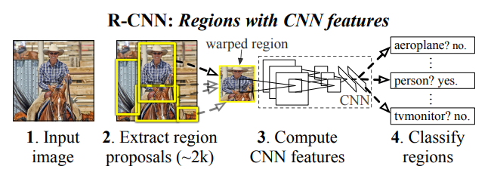
R-CNN
Regions with CNN features
現論文 『Rich feature hierarchies for accurate object detection and semantic segmentation』
E2Eではない
物体領域の候補はSelective Searchというアルゴリズム（非NN）
クラス分類はSVM
こいつを発端としてR-CNNファミリーが次々誕生

Slide 7
SSD
単一のネットワークで複数の物体を検出する
Faster R-CNNやYOLO-ｖ１よりも速く、精度はFaster R-CNNと同程度
様々な大きさのFeatureMapに対して小さな畳込みを適用する
出力は各物体クラスのスコアとボックスの位置のオフセット
End2Endでトレーニング可能なアーキテクチャ

Slide 8
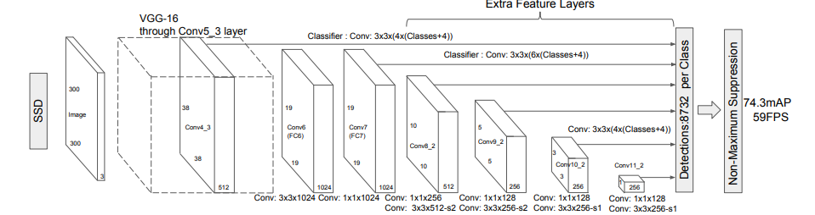
SSD
ネットワーク構成

Slide 9
SSD
ネットワーク構成
異なる大きさのfeature map

Slide 10
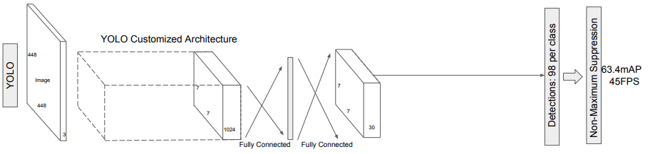
ちなみにYOLO
ネットワーク構成

Slide 11
ちなみにYOLO
ネットワーク構成
めちゃシンプル！

Slide 12
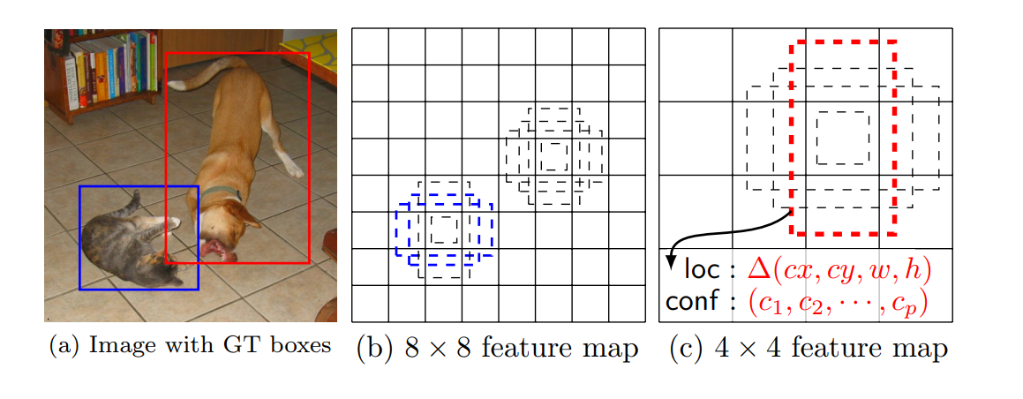
SSD
デフォルトボックス

Slide 13
SSD
デフォルトボックス
Default boxesはアスペクト比{1, 2, 3, 1/2, 1/3}
Default boxごとにカテゴリと真のバウンディングボックスとの差分を出力して学習させる

Slide 14

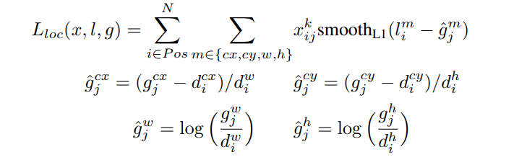

SSD
Loss function

Slide 15
SSD
学習
学習時、SSDによって大量のBoundingBoxがサジェストされる（Q. 何個でしょう？）
ほとんどのBoxは不正解であるので、正解・不正解のデータに不均衡が生じる
学習に悪影響が生じる
ConfidenceLoss順にソートして、正解・不正解が１：３になるようにPredict結果を削る

Slide 16
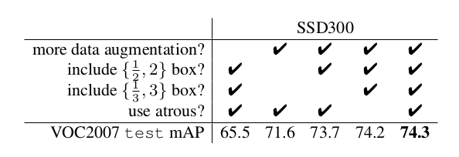
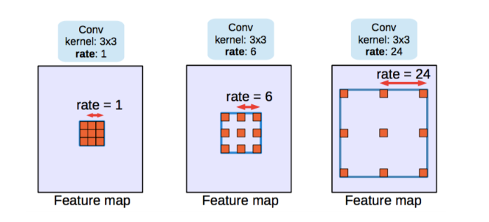
SSD
検証
DataAugmentationsしたほうがよい
DefaultBoxは多いほうがいい
AtrousConvolutionを使うと、精度はほぼ変わらず20％ほど推論が早くなる
ｍAP = mean Average Precision

Slide 17
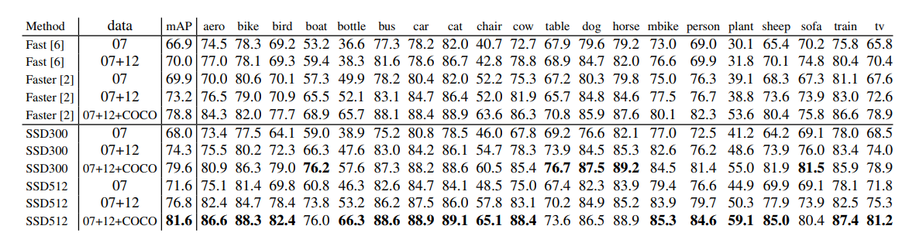
SSD
検証

Slide 18
SSD
検証
つよい（小並感）

Slide 19
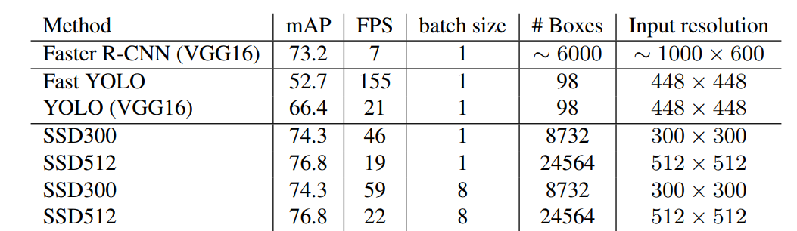
SSD
検証
精度
速度

Slide 20
SSD
まとめ
SSDはシンプルでEnd2Endで学習可能なNetwork Architecture
異なる大きさのFeatureMapとDefaultBoxを利用するところに工夫がある
リアルタイムに推論可能な速度を持ち、精度も十分
現時点のリアルタイム物体検出の第一候補となる

